Slide 1


PHÒNG GD & ĐT QUẬN LONG BIÊN
GIÁO ÁN
Lĩnh vực : Phát triển nhận thức
Đề tài “Không khí chuyển động”
Lứa tuổi: Mẫu giáo bé 3-4 tuổi

Slide 2
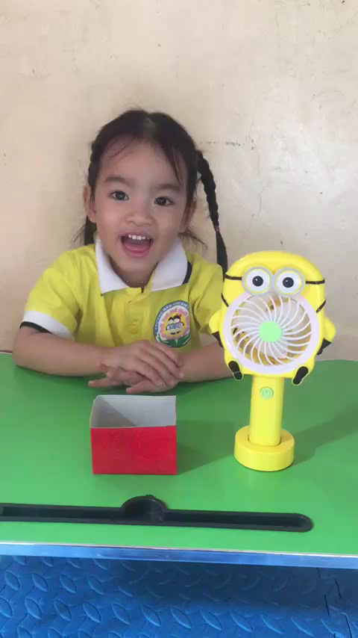

Slide 3
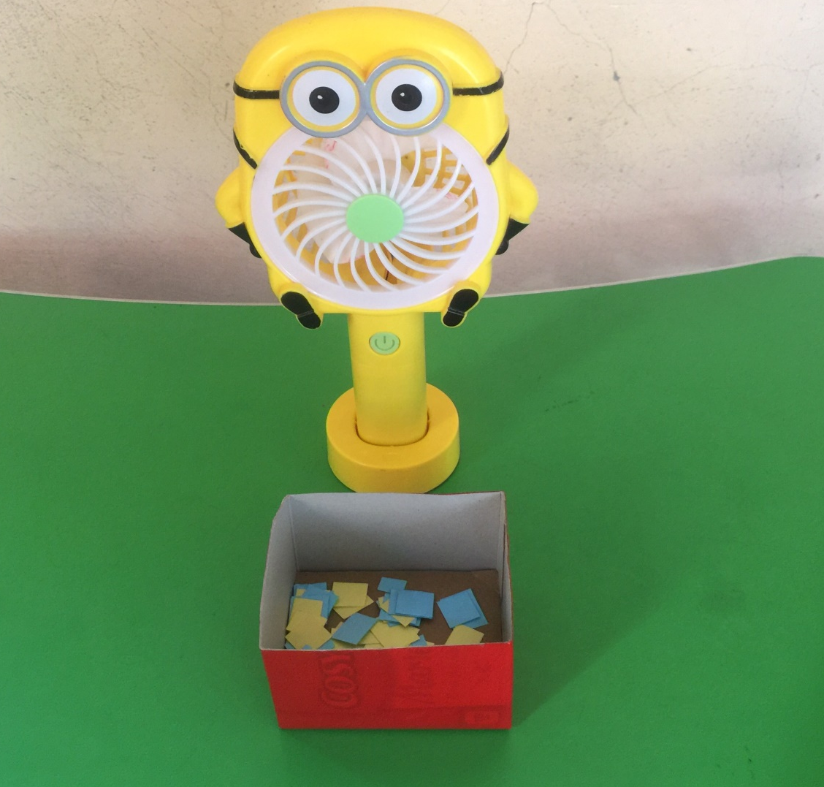
Trò chơi “Những mẩu giấy biết bay”

Slide 4
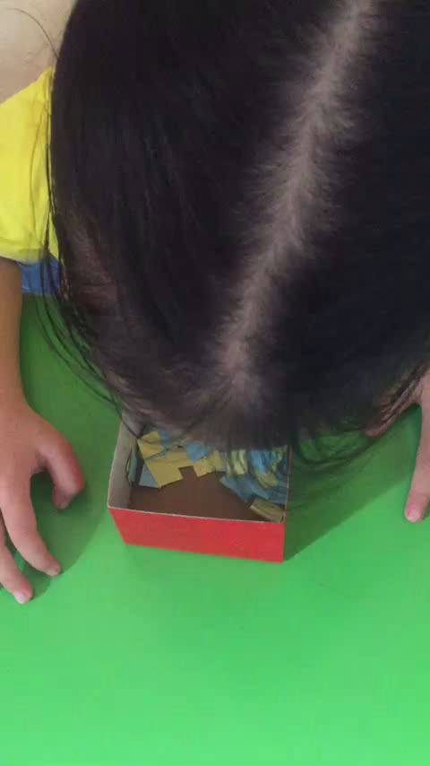

Slide 5
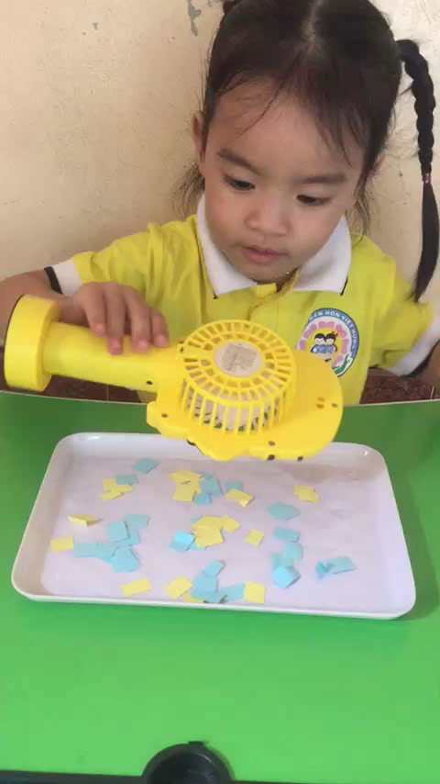

Slide 6
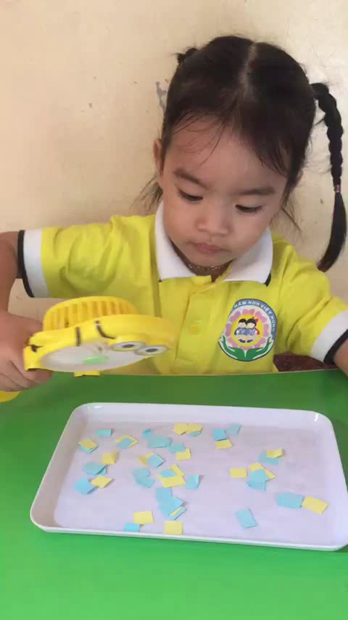

Slide 7

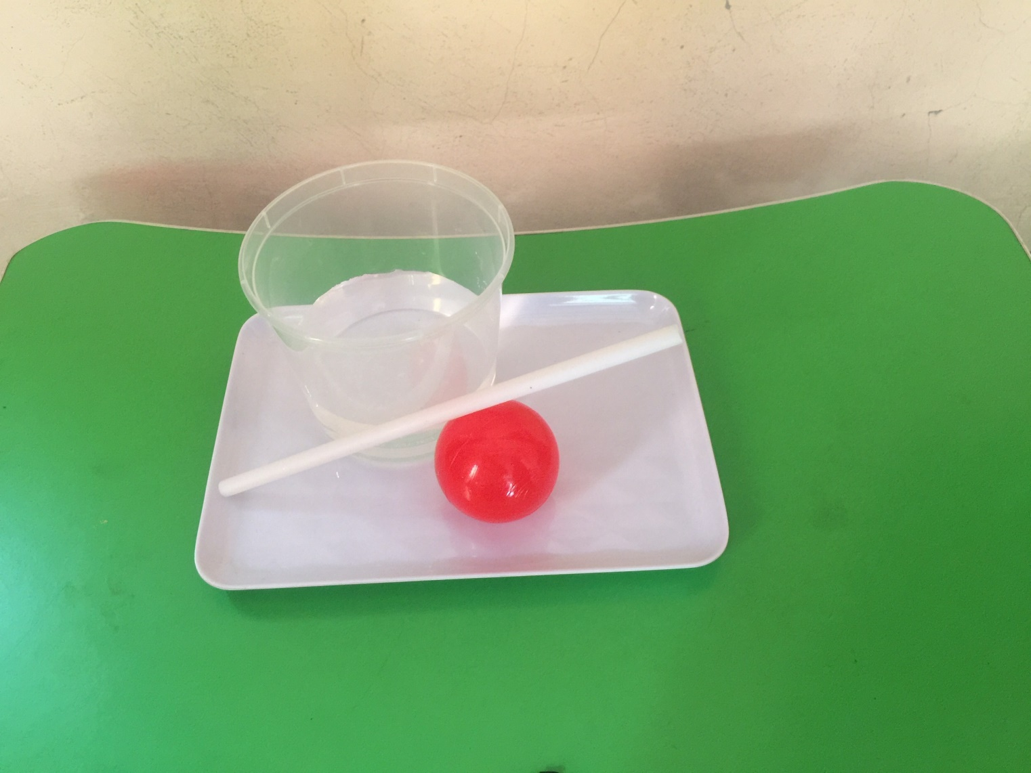
Trò chơi “Quả bóng vui nhộn”

Slide 8

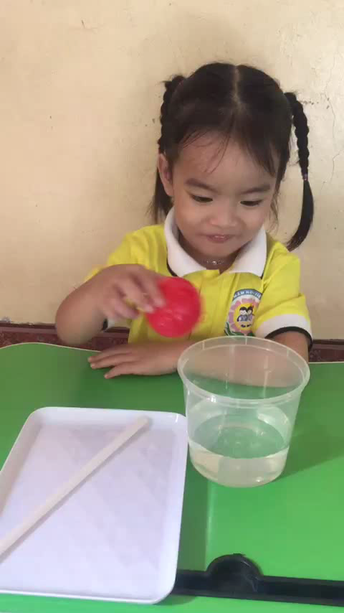

Slide 9
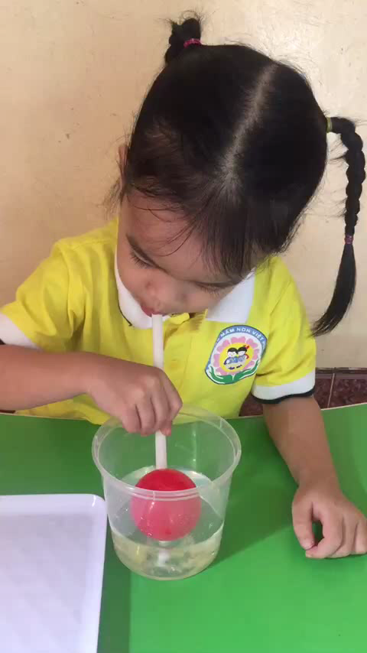

Slide 10

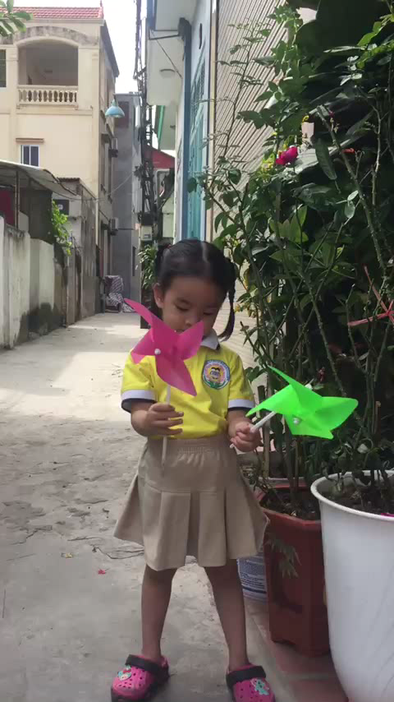
Trò chơi “Chong chóng quay
tít”

Slide 11
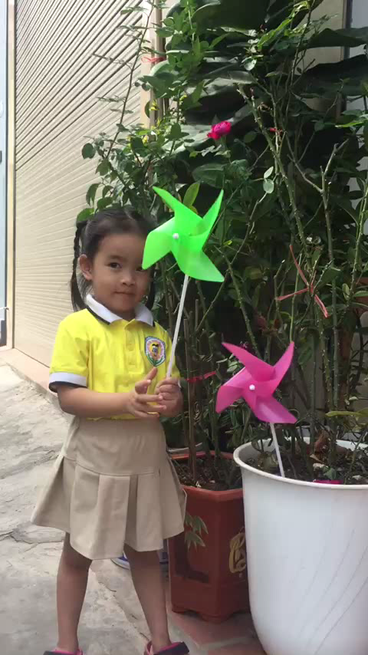

Slide 12

Thank you

